Slide 1

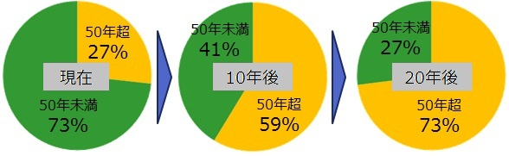
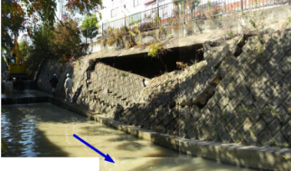
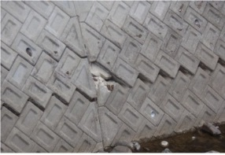
大阪府都市基盤施設維持管理技術審議会
大阪府都市基盤施設長寿命化計画の策定に向けての答申 河川管理施設長寿命化計画 土木構造物編 概要版
河川における維持管理・更新の現状と課題
戦略的維持管理の基本方針
・河川管理施設が有する治水機能を確実に確保するとともに、憩いの空間としての機能も併せて維持する
・河川の特性に応じた維持管理を行うため、各河川の特性を河川カルテにとりまとめ、河川ごとの維持管理計画を策定
・各河川の維持管理計画の策定にあたっては、河川構造等の特性に着目した適切な維持管理手法を選択する。また様々な不具合
事象に対し適切な診断・評価が可能となるよう判断の目安を明確化
・今後さらに効・果効率的な維持管理を実施していくため、PDCAサイクルに基づいて継続的に見直しを行う
≪現 状≫
〇大阪府域には水害リスクの高い低平地が多く、都市化が進んでいる
ことから、一旦水害を受けた場合の被害ポテンシャルが高い
〇S42.7豪雨や千里ニュータウン開発、S57.7月豪雨などを契機に
治水対策を推進してきたことから、護岸等の老朽化が進んでいる
「効率的・効果的な維持管理の推進」のために講ずべき施策
1.点検、診断・評価の手法や体制等の充実
「致命的な不具合を見逃さない（安全の視点）」 / 「効率的・効果的な点検やデータ蓄積・活用」
・河川毎に作成する河川カルテ、維持管理計画を活用し、河道特性に応じて巡視・点検の重点化を図るとともに、明確な評価基準に
基づく損傷度の評価、管理水準を設定し、適切なタイミングで補修を実施する。また、各損傷の発生要因を分析した上で適切な補修工法を選定するとともに、維持管理計画に基づき計画的に補修を実施するなど、効果・効率的な維持管理を確実に実施する
・外観だけで判断できない致命的な損傷を把握するために、堤防内部など不可視部について、コアボーリングだけでなく、レーダー探査など
非破壊検査を含め、効果的な点検手法の検討を行う
2.施設の特性に応じた維持管理手法の体系化 「維持管理手法の設定」
・河川管理施設は自然外力が大きく作用することから劣化予測が困難なため、護岸等のコンクリート構造物は評価基準を明確化した
状態監視型による維持管理を行う。一方、鋼矢板護岸等鋼構造物は、錆などによる鋼材劣化は予測することが可能であるため、
劣化予測に必要なデータの蓄積を定期的に実施しつつ、予測計画型による維持管理を目指す
・土砂堆積や河床洗掘に対しては、河床洗掘の著しい河川等で試行的に河床変動予測を行い、再現性の確認などの検証作業を
行うなど、河床変動予測手法を検討の上、予測計画型の維持管理を目指す
※予測計画型を目指す施設については、その予測手法が確立するまでの間は状態監視型による維持管理を実施する
・状態監視型については、新たに作成する評価基準により健全度評価を行い、評価のばらつきを軽減するともに、補修時期（目標
管理水準）を明確化する。ただし、個別の損傷程度だけで判断するのではなく、周辺の施設の状況等を考慮して総合に判断する
3.重点化指標・優先順位の設定 「リスクに着目した重点化」
・健全度並びに社会的影響度の高い施設を重点的に維持補修を実施する
施設の劣化状況を評価指標とする健全度や流下能力の評価指標である河積阻害率と、河川特性や周辺への影響を評価指標と
する社会的影響度の2点を総合的に評価し、優先度を設定する
4.日常的な維持管理の着実な実践 「長寿命化に資するきめ細やかな維持管理」
・日常パトロール等の結果から、軽微な損傷については損傷がそれ以上拡大しないよう、直営作業等により、きめ細やかな修繕作業を
実施するなど、予防保全に資する取り組みを実践していく
5.維持管理を見通した新設工事上の工夫、新たな技術、材料、工法の活用と促進策
・改良計画策定時に、河床材料、土砂供給、掃流力等の河川特性を予め考慮して、河床洗掘等の不具合が発生しにくい河道計画
を策定する。併せて、輪荷重を考慮したブロック積構造とすることや、除草苦情等が想定される住宅隣接箇所では堤防法面の土羽を
なくす等、設計基準の見直しも含め、維持管理を見通した構造等を検討する
・鋼矢板の塗装について、これまでよりも耐久性が高い塗装材料を使用し、塗り替え頻度を低くするなど、新材料の活用等を検討する
ブロック積護岸の経過年数
▲今後10年で約6割、20年で約7割のブロック積後護岸が施工後50年を経過する（概ねの施工年次による）
空洞化による護岸崩壊
護岸のひび割れ
≪維持管理の取組≫
◇施設の長寿命化に資する予防保全対策等を強化（H23～）
◇河川毎に河川カルテ・維持管理計画を作成（H25～）
◇非常勤職員による徒歩点検の拡充（H23～）
新たな課題
≪課題：効率的・効果的な維持管理の推進≫
◇効率的・効果的な維持管理に対する視点
・点検の重点化など、河川特性に応じた維持管理の実施
・明確な劣化診断基準、最適な補修タイミングの設定
・施設の特性に応じた維持管理手法の確立
◇安全に対する視点
・護岸背面等、不可視部分における不具合への対応
「持続可能な維持管理の仕組みづくり」のために講ずべき施策
1.人材の育成と確保、技術力の向上と継承
・現地研修会や講習会などの研修制度を充実し、経験豊富な職員の知識や技術力を若手職員が受け継ぐ機会を設ける
2.現場や地域を重視した維持管理の実践
・河川の特性や地域の実情に応じた点検や補修を行うとともに、地域と一体となって河川を守り育てるアドプトリバープログラムを推進する
・「地域維持管理連携プラットフォーム」を活用し、維持管理ノウハウの共有、人材育成に向けた取り組み等を検討する
3.維持管理業務の改善等
・効果・効率的に日常的な維持管理を着実に実施していくために、実施状況等を検証、評価し、改善する等、PDCAサイクルによる
継続したマネジメントを実施する。また点検結果の公表など、府民への情報発信を継続して実施していく
≪課題：持続可能な維持管理の仕組みづくり≫
・施設の老朽化に伴う補修や更新が増加する一方、担当職員が減少

